Slide 1
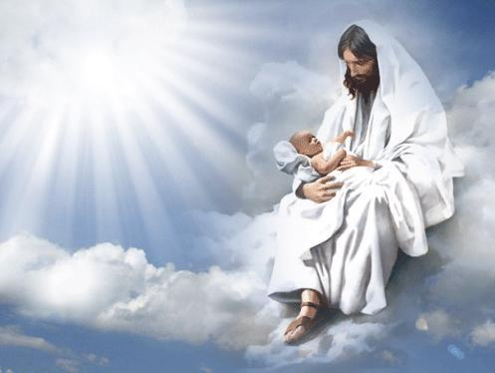
“За день до свого народження дитина запитала у Бога:
« Кажуть, завтра мене посилають на Землю. Як же я буду там жити, адже я така мала і беззахисна? »

Slide 2
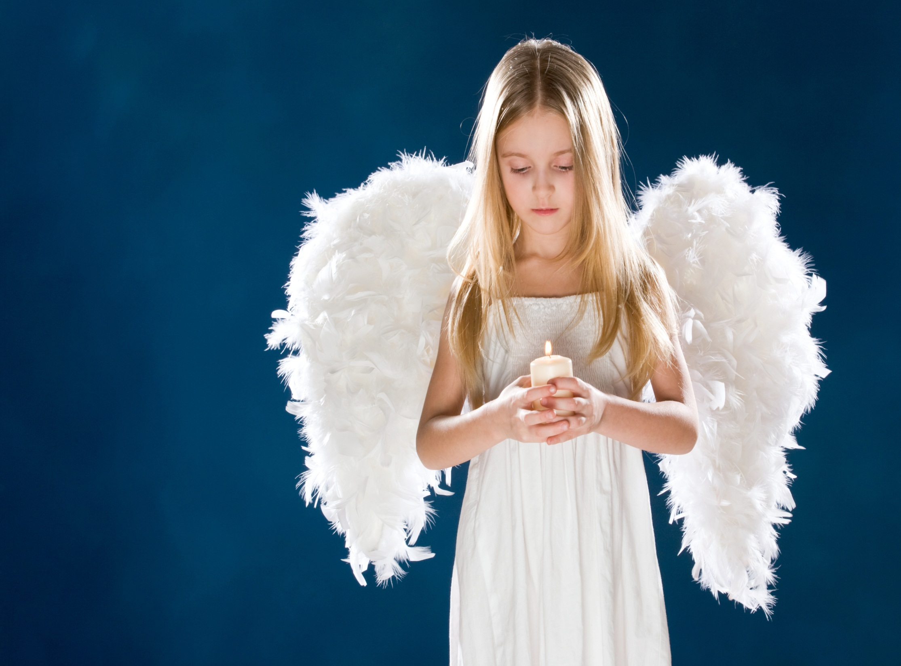
Бог відповів:
Я подарую
тобі ангела,
який завжди
буде поруч
з тобою.

Slide 3
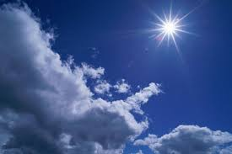
Дитина задумалася, потім сказала знову: «Тут, на Небесах, я лише співаю і сміюся, цього достатньо мені для щастя».

Slide 4
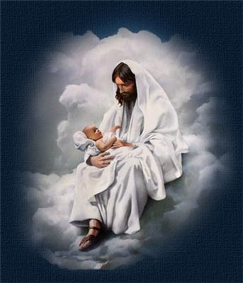
Бог відповів:
«Твій ангел буде співати
і посміхатися
для тебе,
ти відчуєш
його любов
і будеш
щасливою».

Slide 5
«Але як же я буду
розуміти
людей,адже
я не знаю їхньої мови?
– Запитала дитина, пильно
дивлячись на Бога.

Slide 6

Бог посміхнувся і
відповів:
“Твій ангел
буде говорити
тобі найпрекрасніші
і найсолодші слова,
які ти коли-
небудь почуєш,
спокійно
і терпляче він
навчить тебе розмовляти”

Slide 7
– А що мені робити, якщо я захочу звернутися до тебе? »

Slide 8
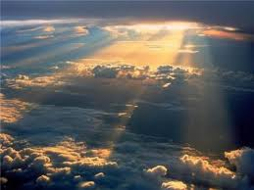
Бог легенько доторкнувся до дитячої голівки і сказав: «Твій ангел складе твої руки разом і навчить тебе молитися».

Slide 9
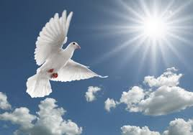
Потім дитина запитала: «Я чула, що на Землі є зло. Хто захистить мене? »
– Твій ангел захистить тебе, навіть ризикуючи власним життям.

Slide 10
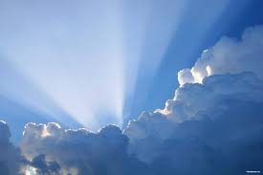
– Мені буде дуже сумно, тому що я не зможу більше бачити тебе …
– Твій ангел розповість тобі про мене все і покаже шлях, як повернутися до мене. Тому я завжди буду поруч з тобою.

Slide 11
У цей момент на Небесах панувала тиша, але із Землі вже стали доноситися голоси … і дитина в поспіху запитала:
– Господь, перш ніж я покину тебе, скажи ж мені, як звуть мого ангела?

Slide 12
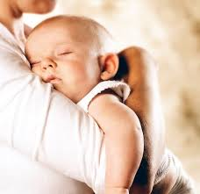
– Його ім’я
не має значення.
Ти будеш просто
називати
його
Мама “.

